Slide 1
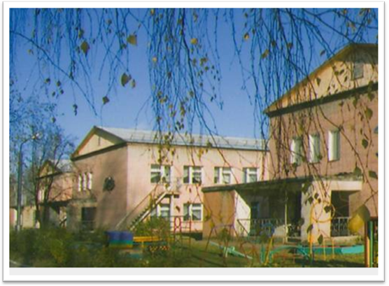
Муниципальное казенное дошкольное образовательное учреждение детский сад общеразвивающего вида «Улыбка» г. Сосновка Вятскополянского района Кировской области

Slide 2
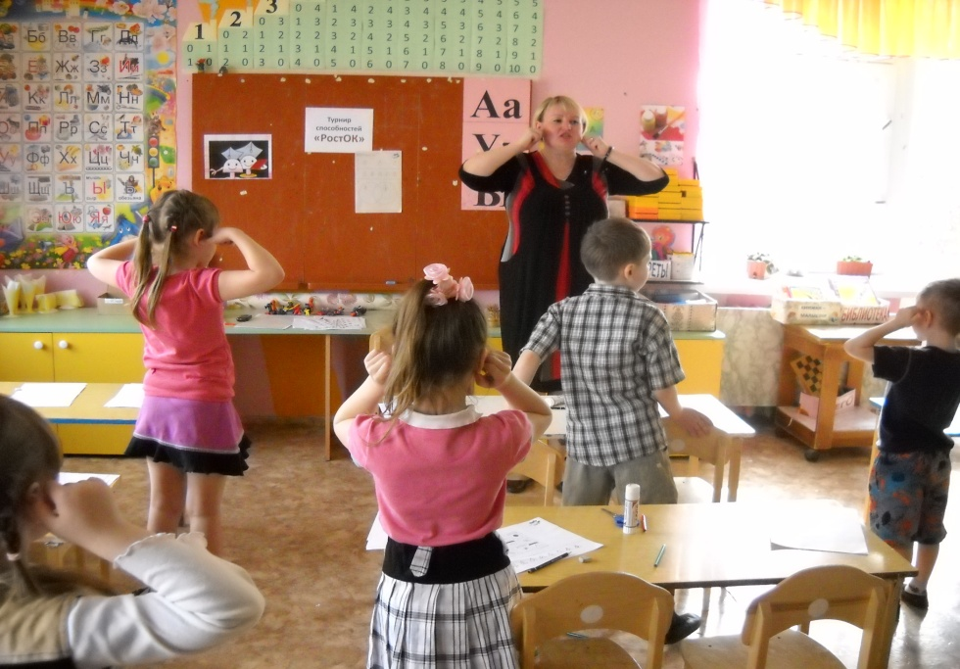
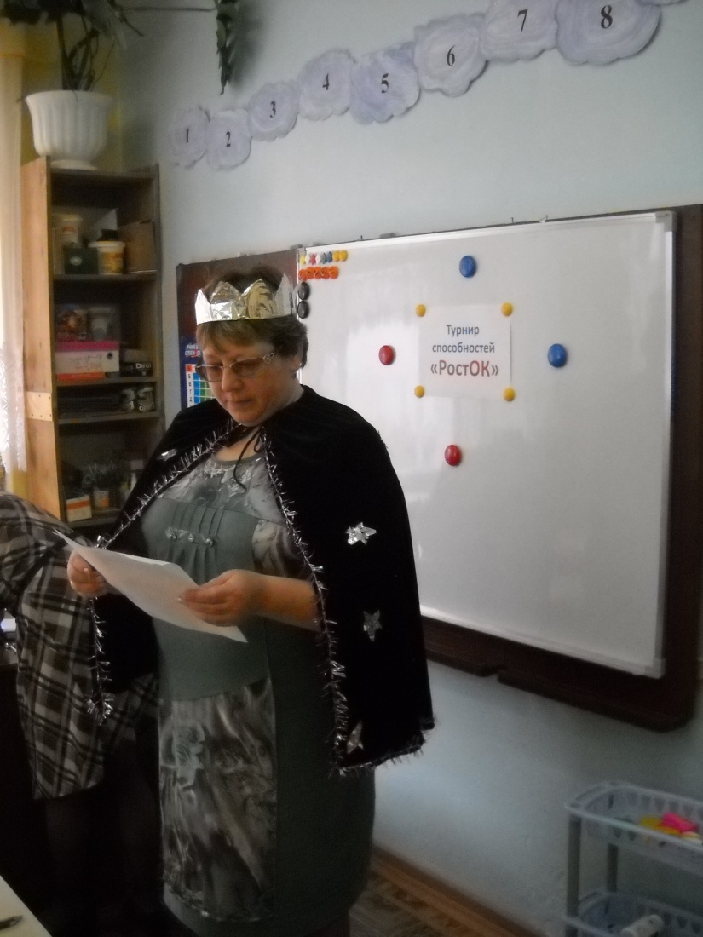
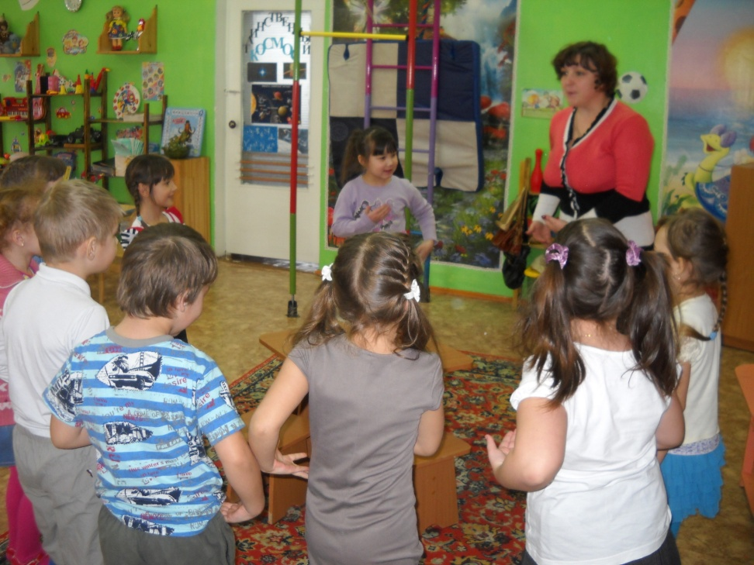

Slide 3

